Slide 1
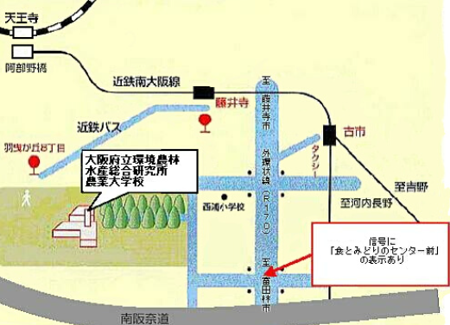
大阪府スマート農業交流会 参加申込書
締切：１１月２５日（月）
氏名
参加人数 | 名 （農業者・農業関係団体・行政・その他）
その他（車いすの利用等配慮が必要な場合は申込の際にお申し出ください。）
公共交通機関によるアクセス方法
○近鉄南大阪線「藤井寺駅」下車
近鉄バス（62,65,66,72,75番系統）乗車
「羽曳が丘８丁目」で下車
南へ約５００ｍ
○近鉄南大阪線「古市駅」下車
タクシーで約１０分
（地独）大阪府立環境農林水産総合研究所
大阪府羽曳野市尺度442
072（958）6551（代）
＜申込み・問い合わせ先＞
大阪府環境農林水産部農政室 推進課 地産地消推進G 寺岸、和田守、奥野
E-mail: CHISAN-CHISHOU@gbox.pref.osaka.lg.jp
TEL: 06-6210-9595(直)

